Slide 1

PADRONIZAÇÃO PARA OS PROJETOS CONDOR

Slide 2
Padronização:
Itens padronizados:
1. Formato para apresentação
2. Documentos
3. Fluxos
4. Atas de reunião
5. Indicadores de desempenho e Gráficos

Slide 3
Padronização:
Itens padronizados:
1. Formato para apresentação
2. Documentos
3. Fluxos
4. Atas de reunião
5. Item de controle e Gráficos 5. Gráficos

Slide 4
Apresentação
Logo “Condor” canto esquerdo superior
Logo “carrinho” centro da apresentação
Fundo branco
Modelo utilizado nesta apresentação.

Slide 5
Padronização:
Itens padronizados:
1. Formato para apresentação
2. Documentos
3. Fluxos
4. Atas de reunião
5. Indicadores de desempenho e Gráficos

Slide 6
Documentos
Regulações
Política
Padrão Gerencial
de Processo
Procedimento Padrão Operacional
Manual de Treinamento
Formulários

Slide 7
Padronização:
Itens padronizados:
1. Formato para apresentação
2. Documentos
3. Fluxos
4. Atas de reunião
5. Indicadores de desempenho e Gráficos

Slide 8
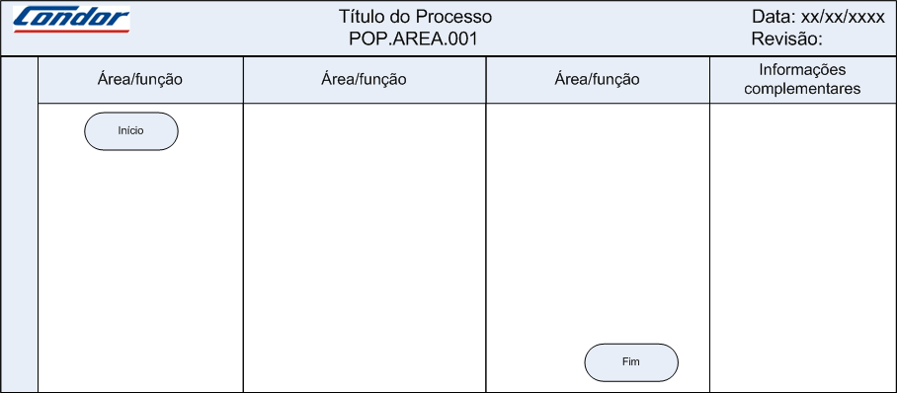





Fluxos
Formas padrão:
Sentido de fluxo
Início e fim
Decisão
Observação
Atividade
Indica sequência de página
Conector

Slide 9
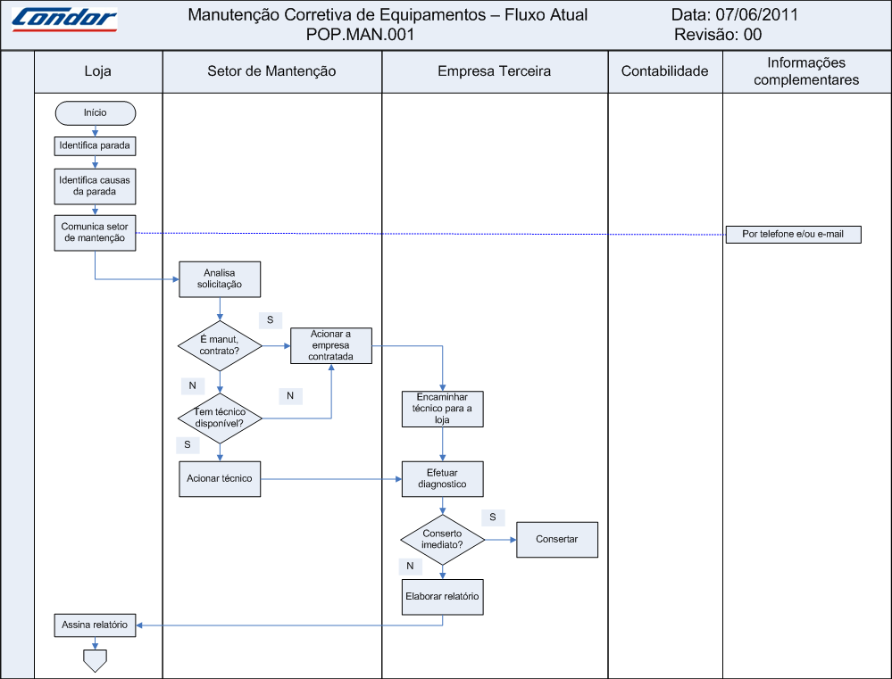
Fluxos

Slide 10
Padronização:
Itens padronizados:
1. Formato para apresentação
2. Documentos
3. Fluxos
4. Atas de reunião
5. Indicadores de desempenho e Gráficos

Slide 11

Atas
Utilizar o sistema para digitação da ata de reunião
 | NOME DO PROJETO
ATA DE REUNIÃO |  |  |  |  | Nº.
Assunto:
Responsáveis:
Data:
Local:
Horário: |  | Início: |  | Término:
Presentes: Ausentes:
ASSUNTO |  |  |  |  |  | RESPONSÁVEL
ATIVIDADES
TAREFA AGENDADA |  |  | QUEM |  | QUANDO
PRÓXIMA REUNIÃO DATA: LOCAL: HORÁRIO: ASSUNTO:

Slide 12
Padronização:
Itens padronizados:
1. Formato para apresentação
2. Documentos
3. Fluxos
4. Atas de reunião
5. Indicadores de desempenho e Gráficos

Slide 13
Indicador de desempenho
Deve:
Ser mensurável;
Representar as características mais importantes requeridas pelos clientes;
Associado sempre a efeito (ao RESULTADO geral);
São desdobrados em todo o sistema;
O acompanhamento do IC define a necessidade de intervenção no processo;
Ter freqüência de medição definida;
Ter um responsável pela atualização.

Slide 14
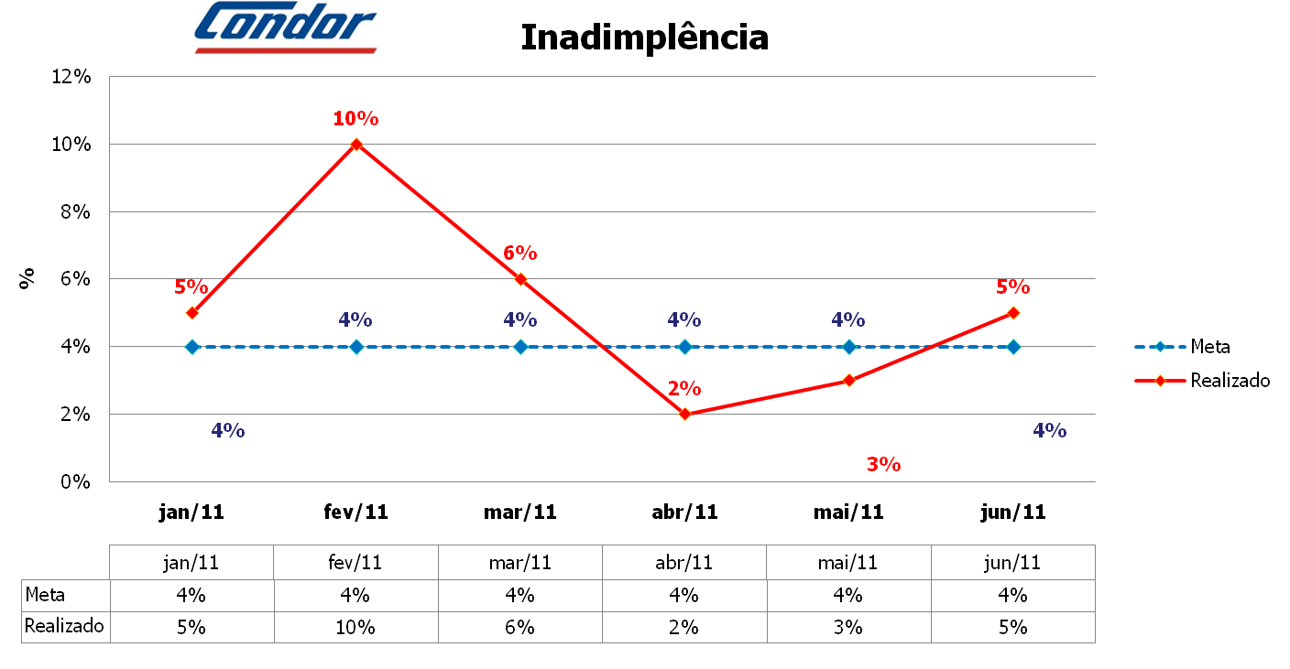
Gráficos
Nome do item de controle
Legenda
Tabela de dados

Slide 15
FIM!

Slide 16
Regulações
Descrição | Código
Documentos que o Condor deve respeitar na execução de suas atividades: Legislação e Norma Técnica (leis, decretos, portarias, normas, etc). | DEXT.AREA.001
Não há modelo padrão pois cada regulação possui um formato diferente.

Slide 17
Política
Descrição | Código
Direcionamento Estratégico da Diretoria Condor | PL.AREA.001
POLITICA CONDOR |  |  |  |  |  | PL.AREA.001
Data: |  | Páginas: |  | Revisão:
Título: |  |  |  |  | Localizador:
O Diretor ........................ do Condor, Sr. ..................................., institui a presente política, descrita a seguir:
1. OBJETIVO 2. DESCRIÇÃO 3. CAMPO DE APLICAÇÃO

Slide 18
Procedimento Gerencial Padrão
Descrição | Código
Apresenta a organização de um trabalho, visualiza a seqüência lógica, orienta a ação gerencial. | PGP.AREA.001
PROCEDIMENTO GERENCIAL PADRÃO - PGP |  |  |  |  |  | PGP.AREA.001
Data: |  | Departamento: |  | Setor:
Páginas: |  | Revisão: |  | Centro de custo:
Título: |  |  |  |  | Localizador:
SUMÁRIO 1. OBJETIVO 2. BASES (Regulações Externas e/ou Internas) 3. CAMPO DE APLICAÇÃO 4. RESPONSABILIDADES 5. DESCRIÇÃO DE ATIVIDADES 6. INDICADORES 7. GLOSSÁRIO
Elaborado por: |  |  |  | Cargo:
Aprovado por: |  |  |  | Cargo:

Slide 19
Procedimento Padrão Operacional
Descrição | Código
Apresenta principais passos para realização de uma tarefa | PPO.AREA.001
PROCEDIMENTO OPERACIONAL PADRÃO - POP |  |  |  |  |  | PPO.AREA.001
Data: |  | Departamento: |  | Setor:
Páginas: |  | Revisão: |  | Centro de custo:
Título: |  |  |  |  | Localizador:
SUMÁRIO 1. OBJETIVO 2. BASES (Regulações Externas e/ou Internas) 3. CAMPO DE APLICAÇÃO 4. RESPONSABILIDADES 5. DESCRIÇÃO DE ATIVIDADES 6. INDICADORES 7. GLOSSÁRIO
Elaborado por: |  |  |  | Cargo:
Aprovado por: |  |  |  | Cargo:

Slide 20
Manual de treinamento
Descrição | Código
Apresenta ações complementares necessárias ao treinamento padrão | MAN.AREA.001
Estrutura padrão do manual de treinamento:
Capa
Folha de Rosto
Sumário
Introdução
Conteúdo
Anexos
Glossário
Bibliografia

Slide 21
Manual - formatação
FORMATO (TIPO DE PAPEL, TAMANHO DE FONTE, MARGENS)
- Formato A4 (21,0 x 29,7 cm)
- Texto cor preta
- Ilustração pode ser colorida
- Fonte tamanho 12 para o texto
- Fonte tamanho 10 para citação longa, nota de rodapé, legenda e paginação;
- Fonte Arial
- Margens: superior 3cm, inferior 2cm, esquerda 3cm, direita 2cm;
- Parágrafo com recuo de 2cm;
- Citação longa (+ 3 linhas) com recuo de 4 cm;
ESPAÇAMENTO
- Espaço 1,5 - todo o texto;
- Dois espaços de 1,5 - separando cada título e subtítulos do texto que os precede e os que sucedem;
- Espaço simples para - citação longa, nota de rodapé, referências, legendas.
- Dois espaço simples - entre uma referência e outra.
PAGINAÇÃO:
- As folhas do trabalho devem ser numeradas sequencialmente, em algarismos arábicos. A contagem será feita a partir da folha de rosto. A numeração, no entanto, deve aparecer somente a partir da primeira folha textual (introdução) e sendo consecutiva até o final do trabalho.
- Número da página deve aparecer no canto superior direito da folha, a 2cm da borda superior.

Slide 22
Capa
Em sua composição apresenta:
a) Logotipo e sigla da instituição;
b) Título do trabalho;
c) Setor.

Slide 23
Folha de Rosto
Contém informações no anverso e verso. O anverso estrutura-se conforme a sequência abaixo descrita:
a) Nome da instituição:
b) Título do trabalho;
c) Cidade, mês e ano em que foi concluído o trabalho.
No verso da folha de rosto, constam funções e nomes dos representantes e suas respectivas funções.

Slide 24
Sumário
Orienta o usuário quanto à localização dos assuntos, seções e respectivos números de página.
Ex.:
2 Estrutura e Atribuições (assunto)
2.2 Atribuições (subitens do assunto)
2.2.2 Pró-Reitoria
2.2.2.1 Divisão de Apoio Administrativo

Slide 25
Introdução
Apresenta ao usuário o objetivo geral do manual, a metodologia utilizada em sua elaboração, a natureza e finalidade das informações fornecidas e o conteúdo de cada uma das seções apresentadas, conforme exemplificado logo abaixo:
“O Manual é um instrumento que se destina a regulamentar uma instituição, um sistema ou uma atividade, de forma a servir como guia para os agentes integrantes do processo, seja na condição de executores ou na condição de clientes ou usuários.
Permite que a reunião de informações dispostas de forma sistematizada, criteriosa e segmentada atue como instrumento gerencial facilitando a compreensão da estrutura e funcionamento dos sistemas e subsistemas, orientando a execução do processo.
Orienta a execução de atribuições, divulga normas de trabalho, estabelece ordenação uniforme e sistematizada na realização dos procedimentos e rotinas.”

Slide 26
Conteúdo
Detalhamento de cada um dos processos descritos no fluxograma.
Eles devem estar na mesma sequência do fluxograma.
A linguagem deve ser adaptada ao público alvo, contendo, sempre que possível, figuras, tabelas e gráficos que possam ilustrar o conteúdo tornando-o mais didático possível.

Slide 27
Glossário
O objetivo deste Glossário é apresentar, como referencial, definições de termos usualmente empregados no Condor em seus vários Departamentos.

Slide 28
Formulários
Descrição | Código
Apresenta o padrão para preenchimento de dados e informações que permite o registro e controle das atividades. | FORM.AREA.001
 | TÍTULO | FORM.AREA.001
PPO.AREA.001

